Slide 1
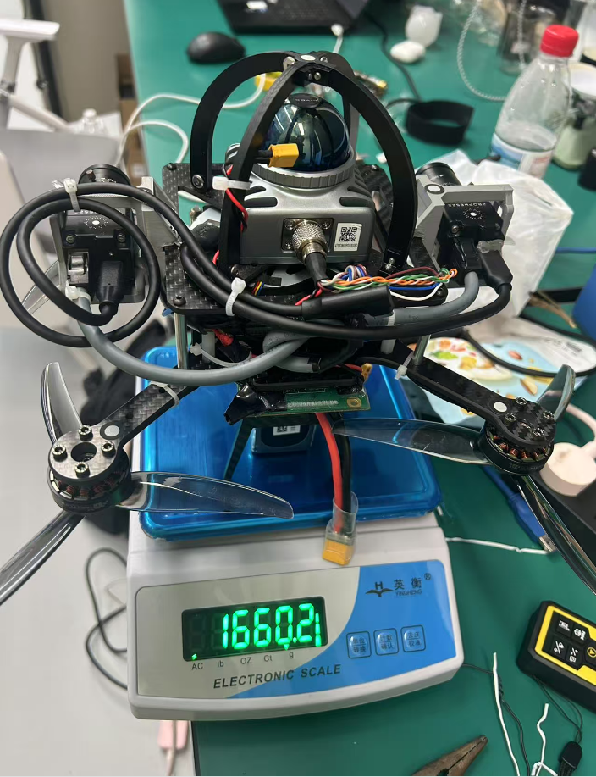
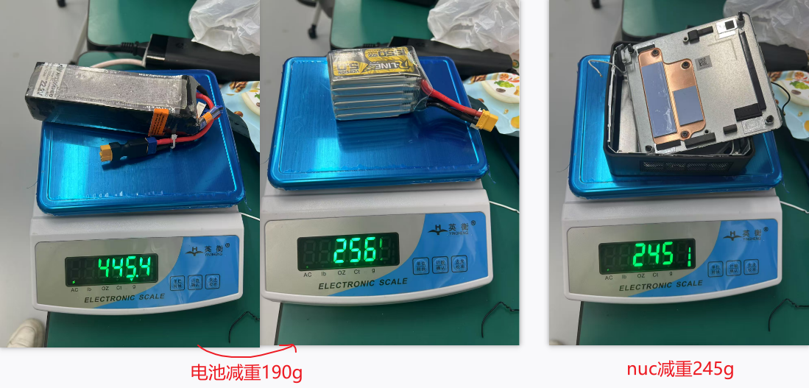
硬件调整：减重、提升推重比
重量：1.66 kg
推重比：5.6
续航：3分钟 （较短）
悬停油门：32%（合理范围内）
动力系统和super comparable
（potentially 换lidar外壳再减重100g）

Slide 2
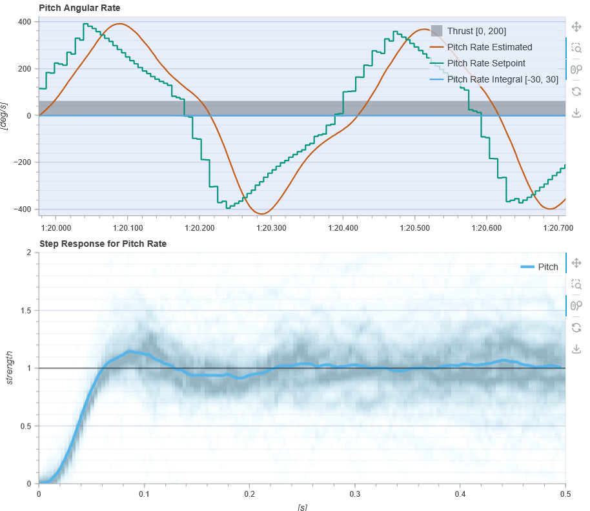
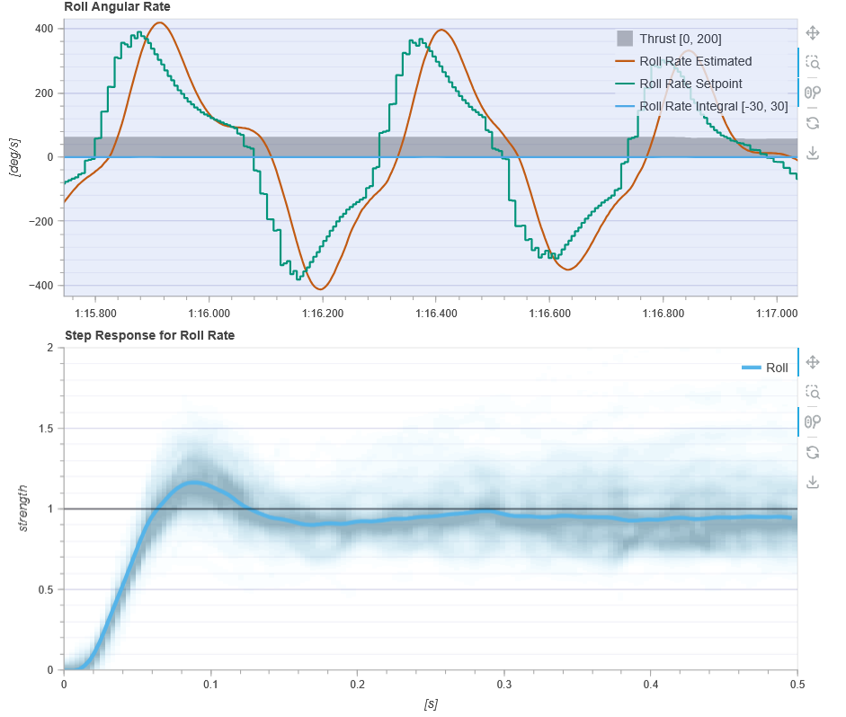
PID调参：加快响应速度、发挥机动性
响应加快

